Slide 1

Донской Государственный Технический Университет.
Факультет: Информатика и вычислительная техника.
Предмет: история (история России, всеобщая история)
Презентация по теме
Особенности социально-экономического развития и политического устройства Новгородской торговой республики.
Выполнили:
Заболотный И.А.
Котелевец К.А.
Проверил:
Воскобойников С. Г.
Ростов-на-Дону
2022

Slide 2
Содержание
Введение...................................................................................1
1.Особенности социально-экономического развития Новгородской республики..................................................4
2.Особенности политического устройства торговой республики...............................................................................6
Заключение.............................................................................8
Список использованных источников.............................9

Slide 3
Введение
В период феодальной усобицы в XII-XIII вв. на Северо-Западе Руси появилось самостоятельное государственное образование – Новгородское княжество. Актуальность изучения выбранной темы является в том, что Новгородская республика оказала значительное влияние на развитие исторических событий. Нет нужды подчеркивать роль республики в истории Древней Руси. Одно название ее центра - Господин Великий Новгород – говорит об экономическом и политическом влиянии и авторитете земли.

Slide 4
Введение
В работе Горского А. А., «Русские земли в XIII—XIV веках: пути политического развития» [1] рассказывается о Новгородской торговой республике
В работе Долгих Ф.И., «История государства и права России» [2 упоминается история Новгородской тороговой республики
В работе Моисеева В.В., «История отечества» [3] рассказывается о Новгородской торговой республике
В работе Подвигина H. Л., «Очерки социально-экономической и политической истории Новгорода Великого в XII—XIII вв» [4] повествуется о Новгородской торговой республике

Slide 5
Цель и задачи работы
Цель: определить особенности социально-экономического развития и политического устройства Новгородской торговой республики.
Задачи:
1. изучить социально-экономическое развитие Новгородской республики
2. описать политическое устройство торговой республики

Slide 6
Особенности социально-экономического развития Новгородской республики
Основными занятиями населения были ремесло и торговля. Они торговали не только с русскими землями, но и с другими государствами. Эта Новгородская земля имело огромное богатство – наличие богатого земельного фонда. Пусть в Новгороде и не хватало хлеба, но были развиты другие промыслы: охота, рыболовство, производства железа, бортничество, солеварение и т.д. Кроме того на большое развитие Новгородской республики сыграло географическое положение – город находился на перекрестке путей, связывавших Западную Европу с Русью, а через нее с Востоком и Византией. Торговля особо осуществлялась с соседними регионами: Прибалтика, немецкие города, Волжская Булгария, Скандинавия. Основным товаром были – пушнина, мед, воск, изделия из железа, гончарные изделия, оружие и так далее. Также прибыльным промыслом считалась добыча жемчуга, так как он был крупный и чистый. Распронялось производство таких музыкальных инструментов: гусли, дудки, свистки и др.

Slide 7
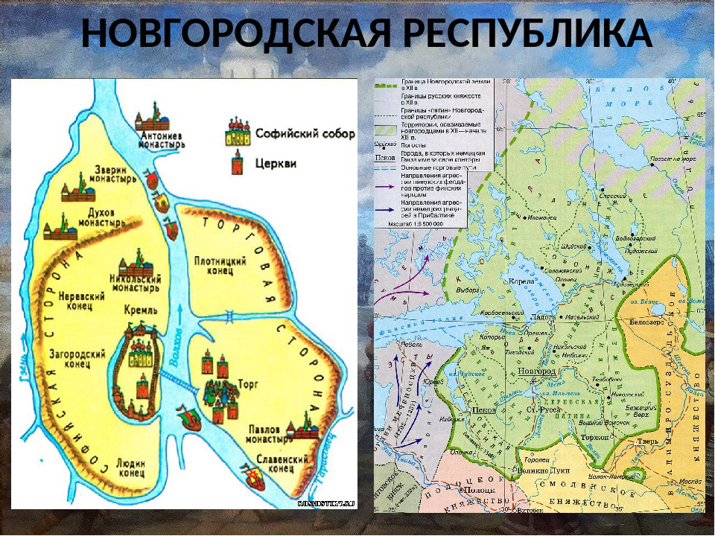
Рисунок 1 - Карта: Новгородская земля XII - XIII в.

Slide 8
Особенности политического устройства торговой республики
Высшая власть была в руках народного собрания – вече. Главную роль в решении вопросов играл боярский совет, а главой государства был посадник. Он контролировал управление и суд, однако свои полномочия делил с князем.
Главная задача князя – обеспечение защиты государства от внешних врагов. Кроме князя военную обязанность выполнял тысяцкий – глава городского ополчения, он ведал судом по торговым делал и сбором налогов.
Архиепископ – глава Новгородской церкви, который распоряжался казной и контролировал внешние сношения Великого Новгорода. Его назначала вече.
Город же делился на 5 районов - концов, а сама Новгородская земля на 5 областей – пятин. Кроме вече существовали кончанские и уличанские вечевые сходы.

Slide 9
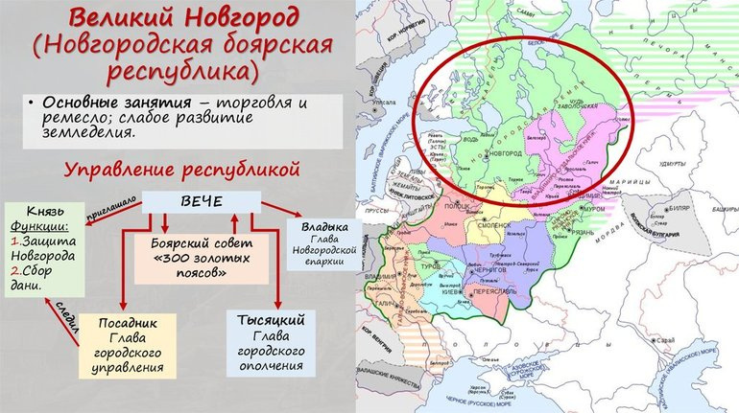
Рисунок 2 - Новгородская боярская республика

Slide 10
Заключение
История Новгорода Великого говорит нам, что у России есть опыт построения демократического государства, насчитывающий, по крайней мере, три с половиной столетия. Разумеется, никто в Средние века не рассуждал о правах человека и свободе слова, но основной принцип, запечатленный в самом названии демократии (народовластие), был определяющим в новгородском государственном устройстве; новгородцы назывались вольными гражданами Новгорода.
Новгород был крупнейшим центром ремесленного производства. Ремесленники владели множеством техническими приемов во многих отраслях производства, и прежде всего – в металлообработке. Ремесло было многоотраслевым, значительной была дифференциация производства, приводившая к появлению различных, более узких, специальностей в рамках отдельных ремесленных отраслей. В целом, по техническому уровню ремесленного производства и по масштабам его распространения Новгород не уступал средневековым городам Западной Европы.

Slide 11
Список использованных источников
1.
Горский А. А., Русские земли в XIII—XIV веках: пути политического развития, СПб., 2016
URL: http://medievalrus.csu.ru/bible/Gorsky_1996.shtml
(Дата обращения: 26. 09. 2022 год )
2.
Долгих Ф.И., История государства и права России. 2-е изд., перераб. и доп.,
М., 2018
URL:https://www.litres.ru/f-i-dolgih/istoriya-gosudarstva-i-prava-rossii/
(Дата обращения: 26. 09. 2022 год )
3.
Моисеев В.В., История отечества, М., 2019
URL:https://www.directmedia.ru/book-231643-istoriya-otechestva-uchebnik-t-1/
(Дата обращения: 26. 09. 2022 год )
4.
Н.Л. Подвигина. Очерки социально-экономической и политической истории Новгорода Великого в XII—XIII вв., М., 1976
URL:http://www.a-nevsky.ru/library/ocherki-istorii-novgoroda-velikogo.html
(Дата обращения: 26. 09. 2022 год )

Slide 12
Спасибо
за внимание!

